Slide 1
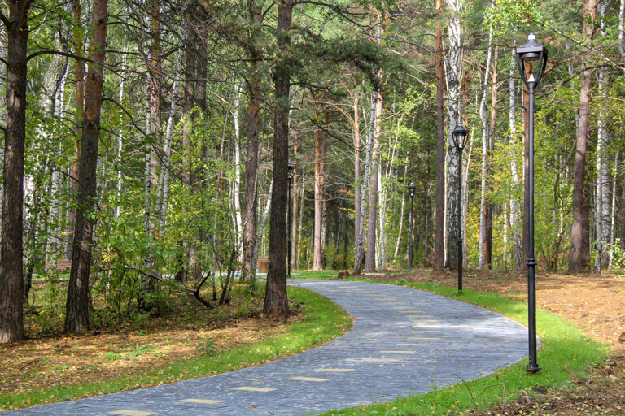
Верхняя Пышма от истоков до наших дней

Slide 2
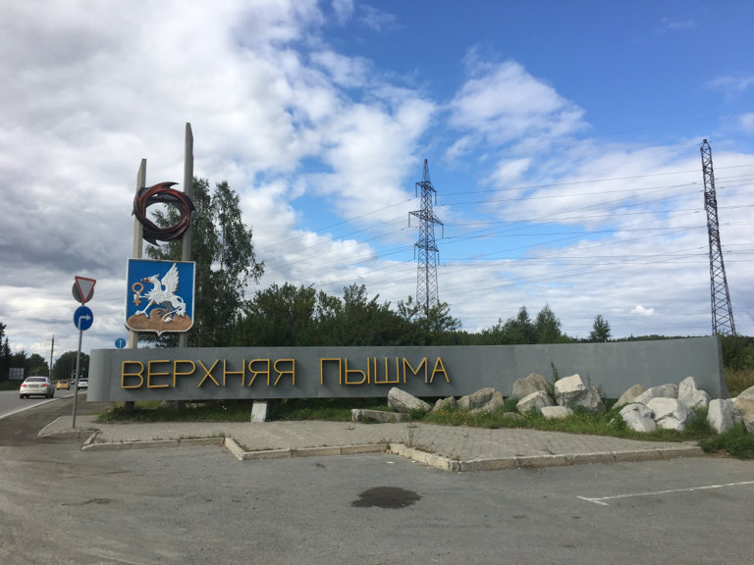

Slide 3
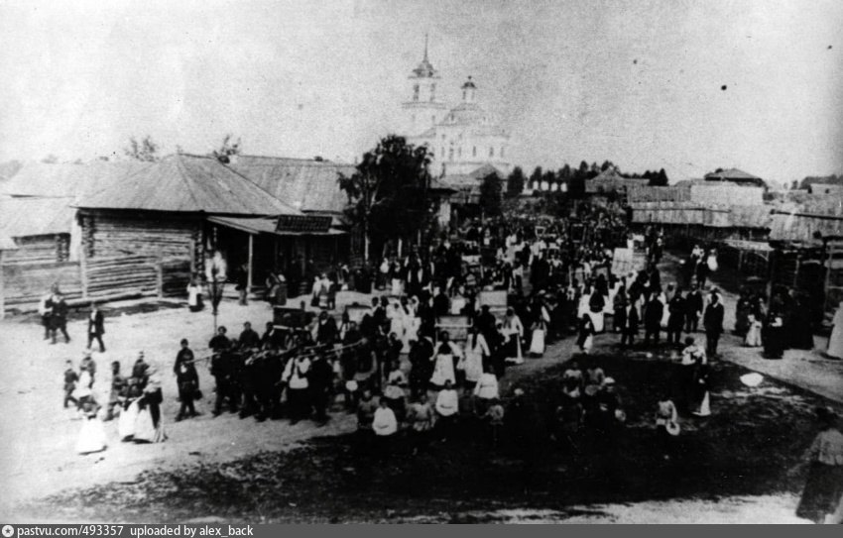

Slide 4
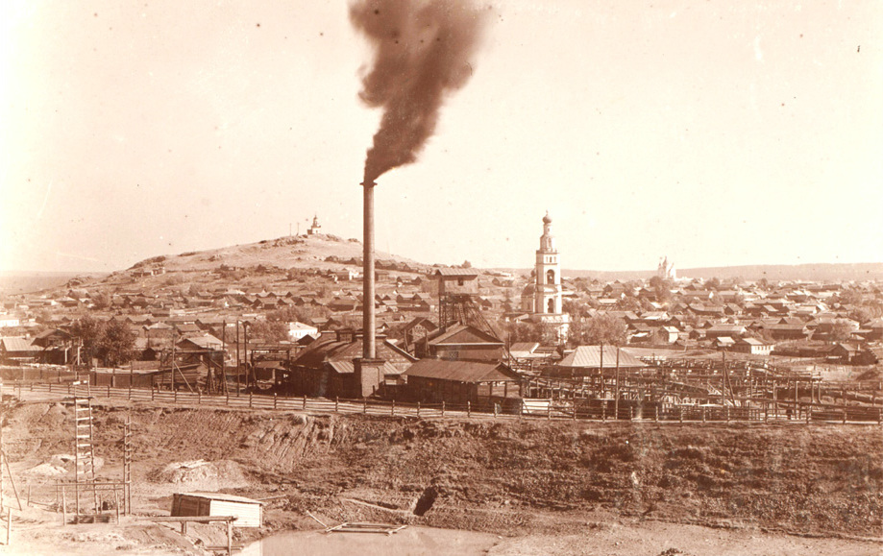
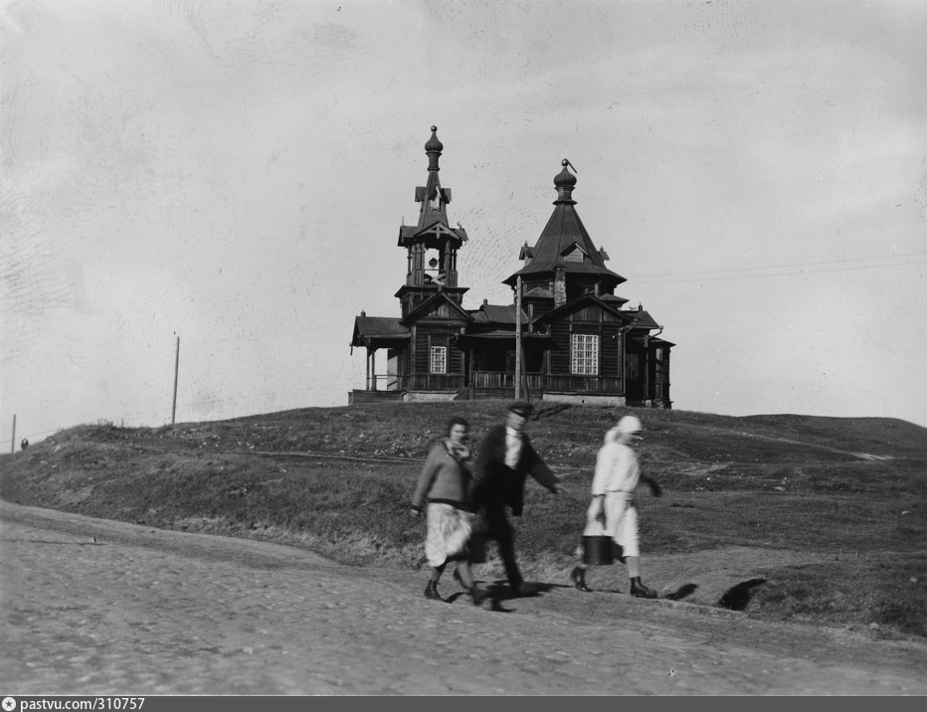
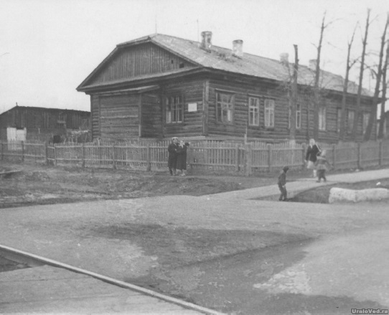
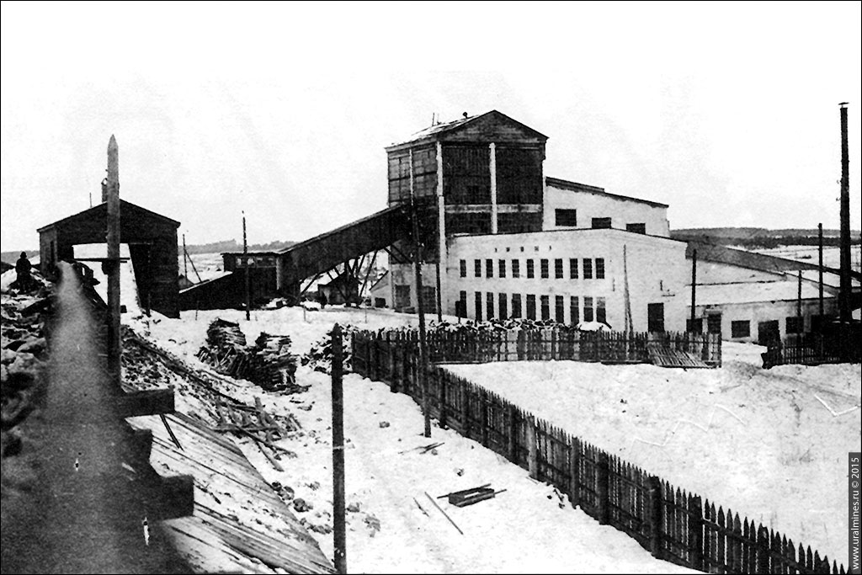

Slide 5
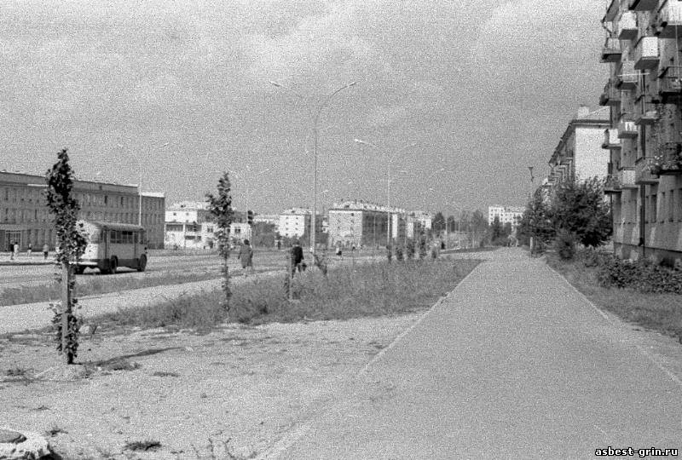
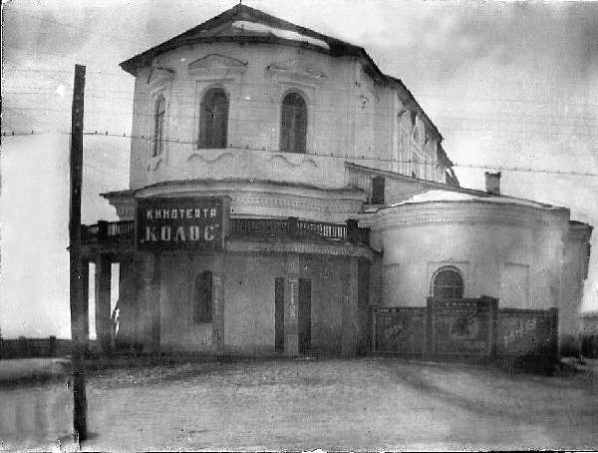
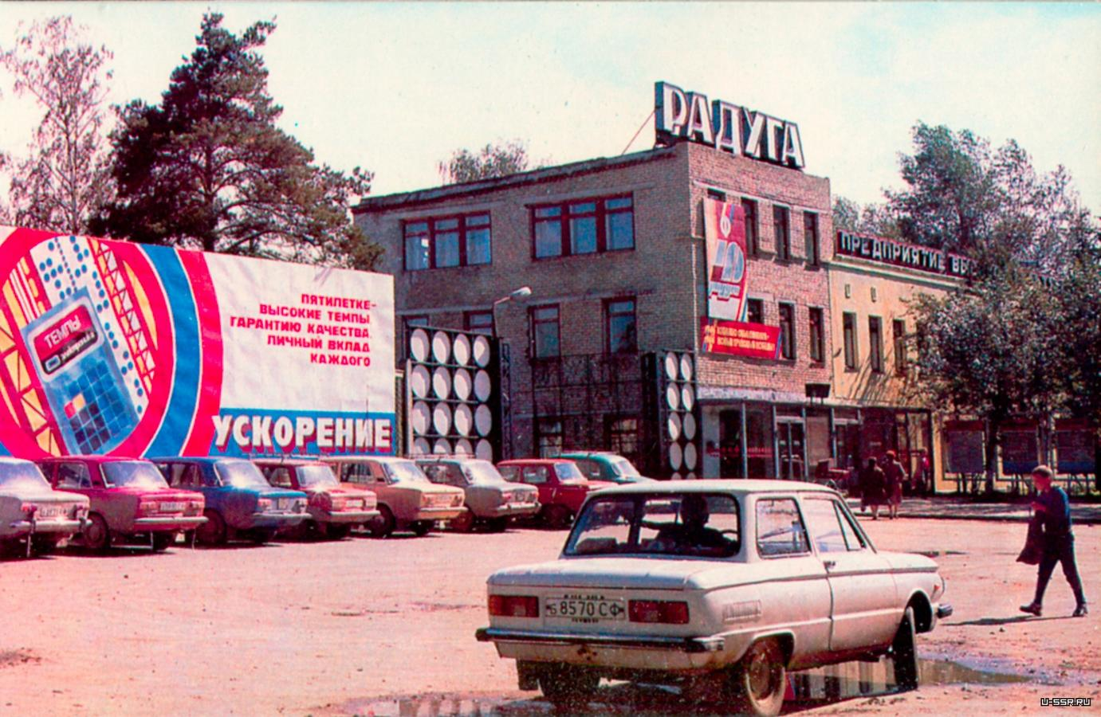
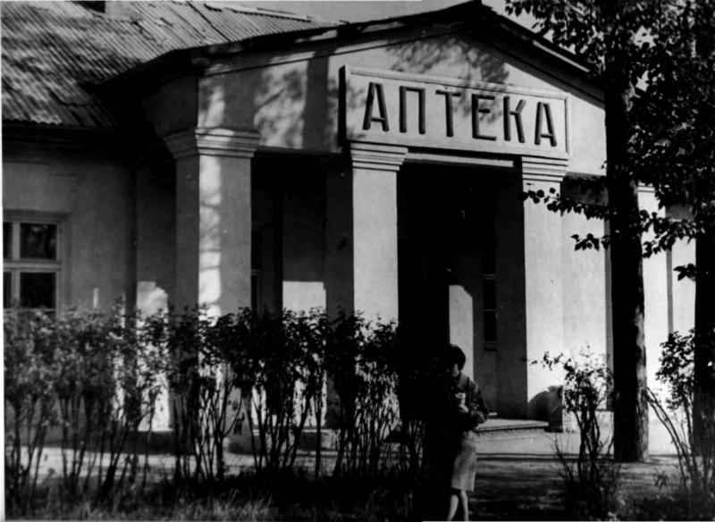

Slide 6
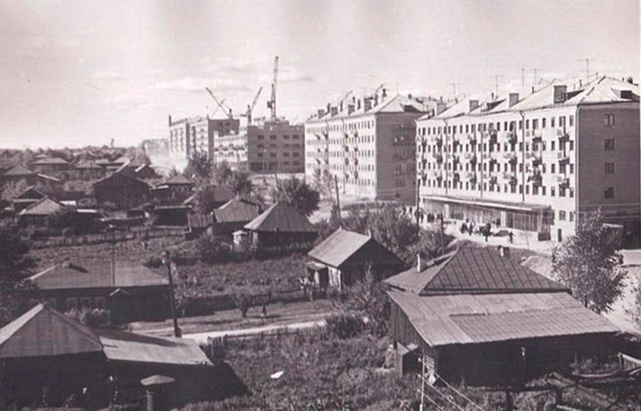
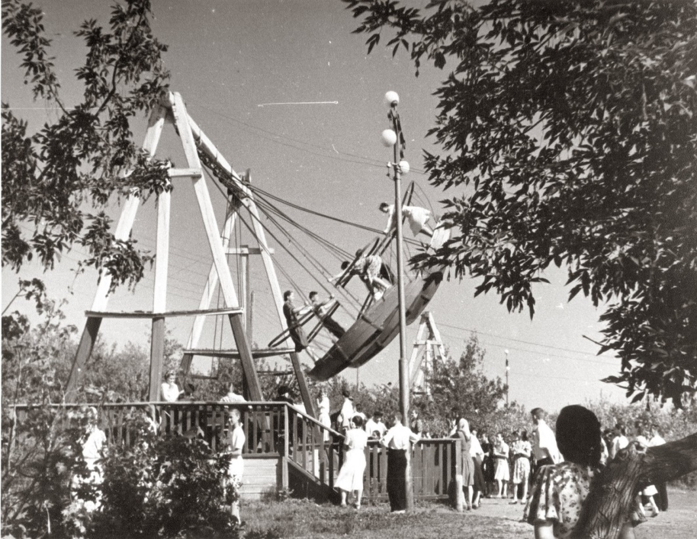
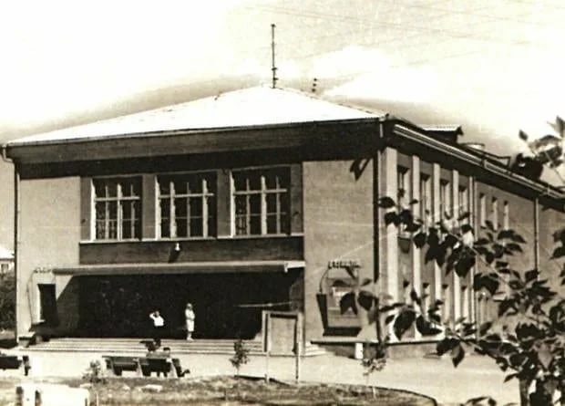
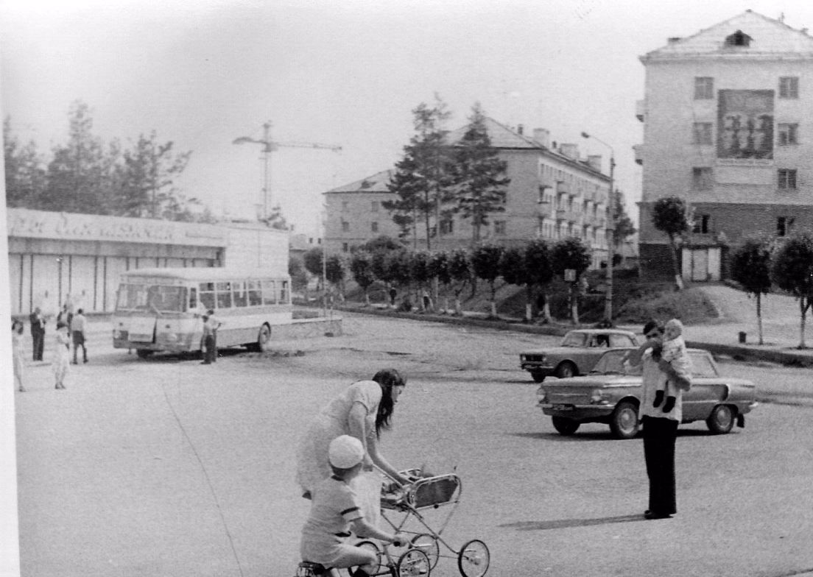

Slide 7
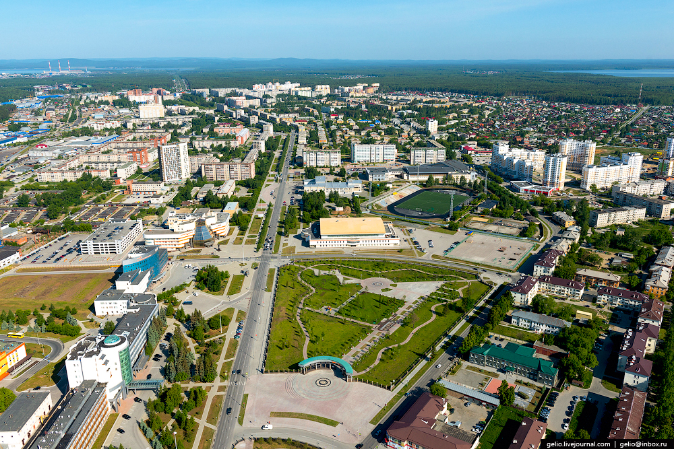

Slide 8
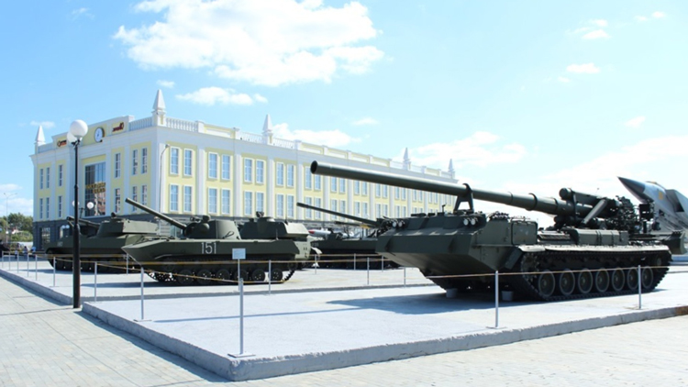
Музей военной техники «Боевая слава Урала»

Slide 9
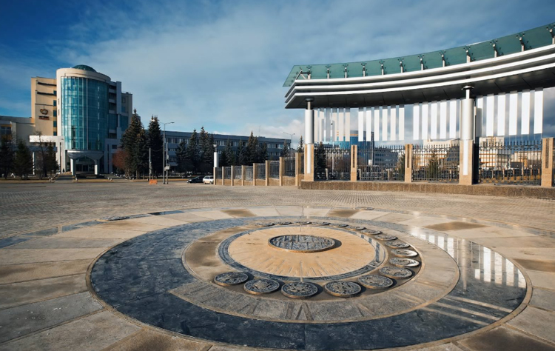
Парк Уральской горно-металлургической компании

Slide 10
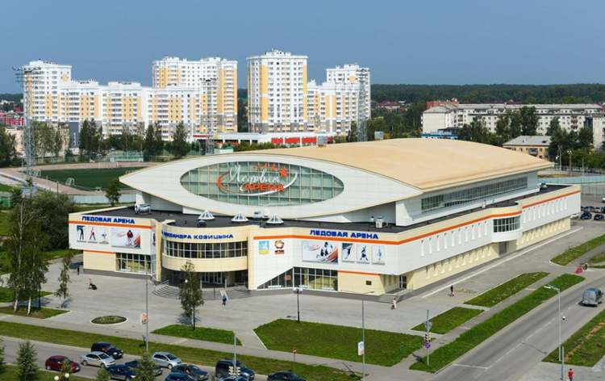
Ледовая Арена им. Александра Козицына

Slide 11
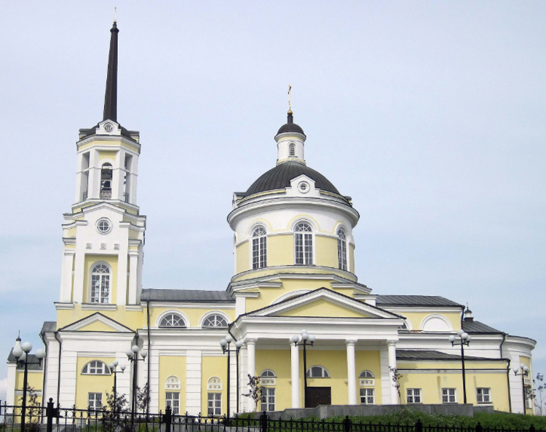
Церковь Успения Пресвятой Богородицы

Slide 12
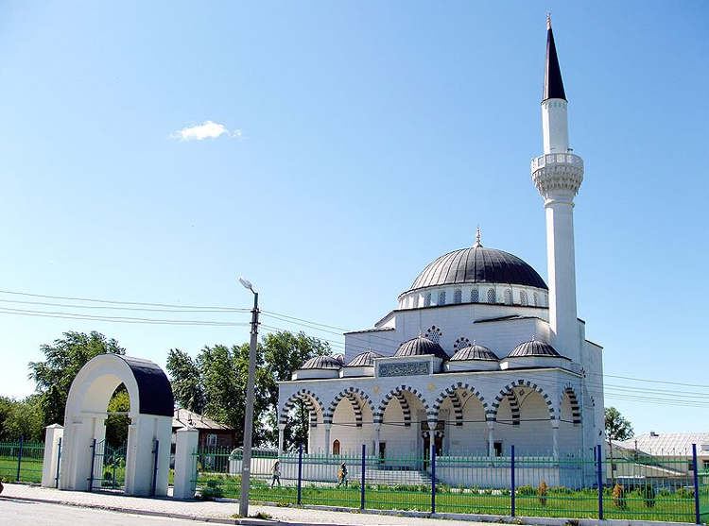
Медная мечеть имени имама Исмаила Аль Бухари

Slide 13
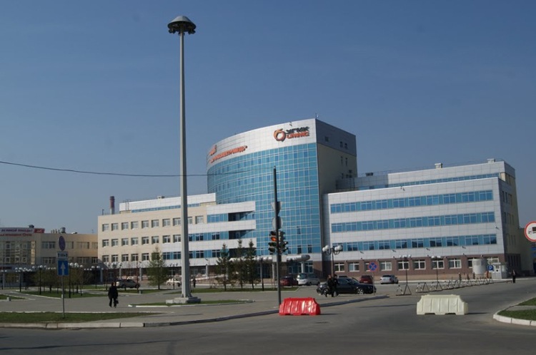
Здание компании «Уралэлектромедь»

Slide 14
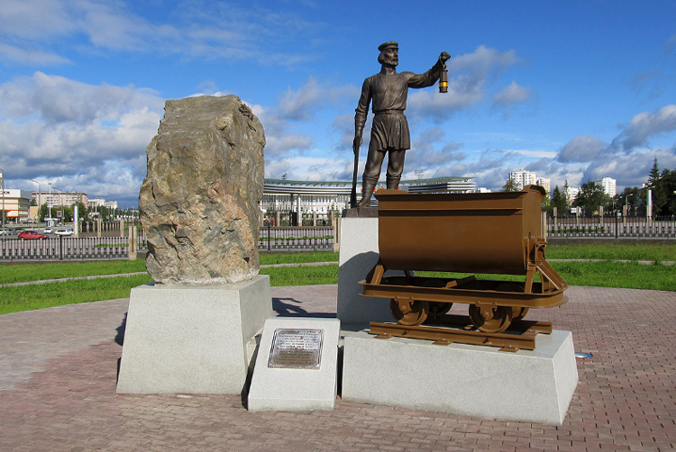
Памятник уральским рудокопам

Slide 15
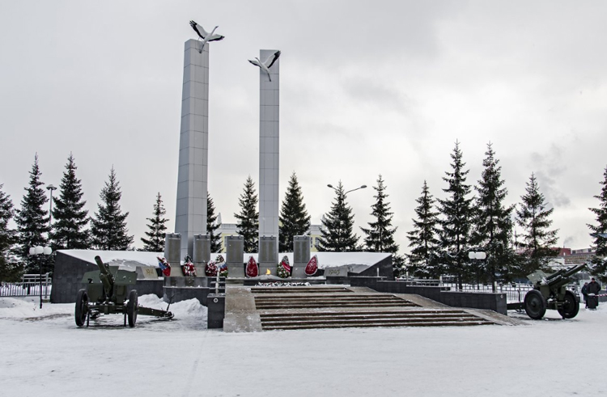
Мемориал «Журавли»

Slide 16
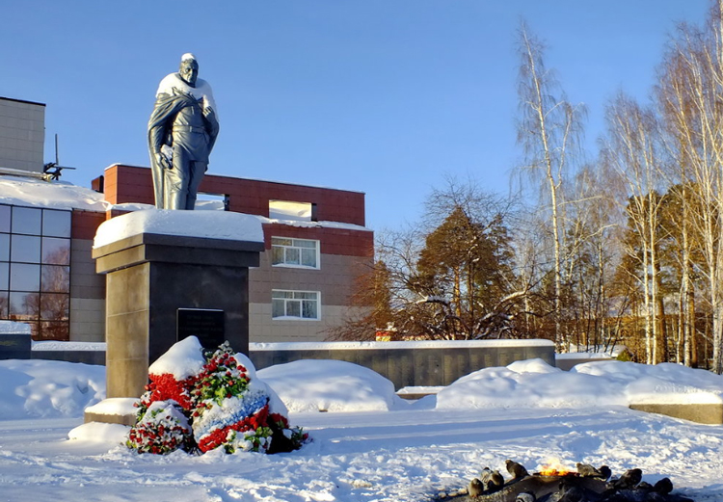
Памятник воинам-верхнепышминцам

Slide 17
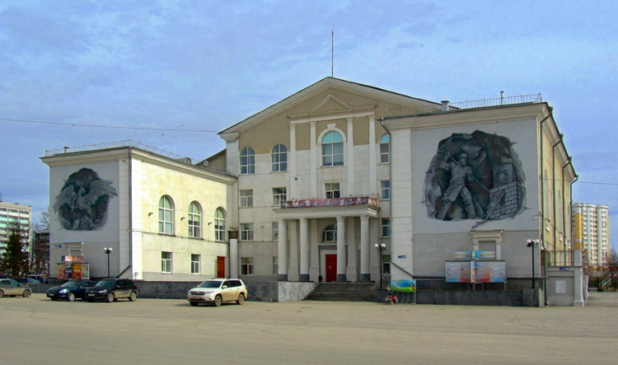
Дворец культуры «Металлург»

Slide 18
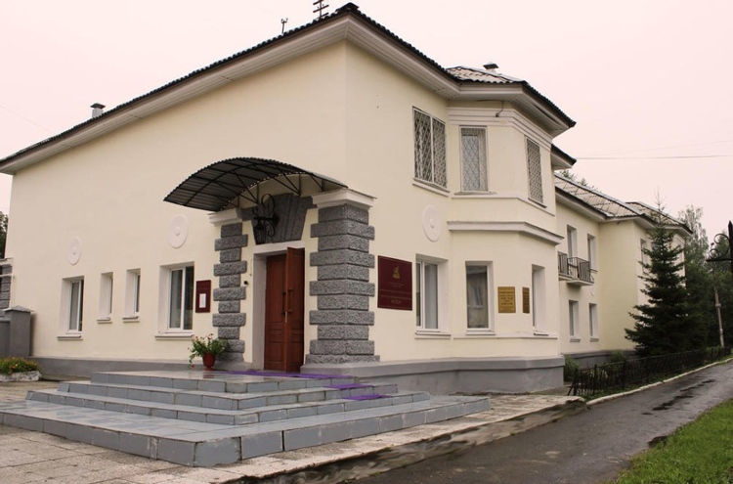
Верхнепышминский исторический музей

Slide 19
«Родному городу Верхняя Пышма» Нина Матвеева Есть у каждого свой город, С детства близкий и родной. Мой стоит у речки тихой, Назван Верхнею Пышмой. Добрым домом для меня Стала Верхняя Пышма, Здесь сказал я слово мама, Здесь живёт моя семья. Средь берёз стоят и сосен Школы, садики, дома. Я люблю свой город очень: Это Родина моя

